Slide 1


Slide 2
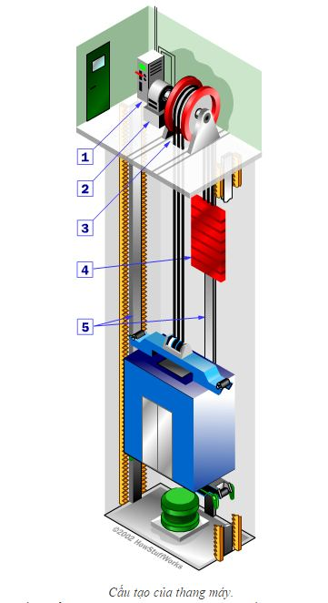
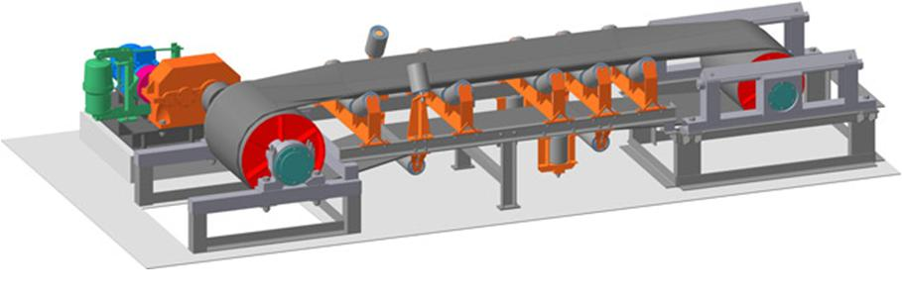
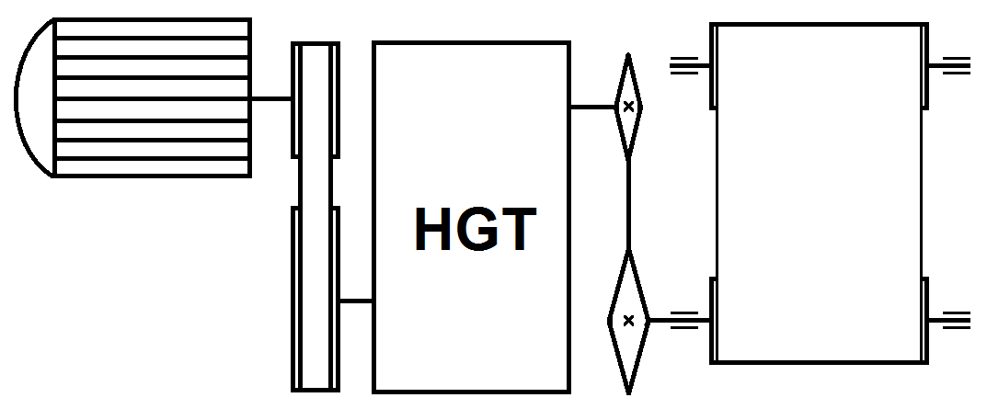
Khái niệm về truyền động cơ khí
Truyền cơ năng đến các bộ phận công tác của máy.
Mục đích nhằm thay đổi tốc độ, và đặc tính chuyển động.

Slide 3
Khái niệm về truyền động cơ khí
TRUYỀN ĐỘNG CƠ KHÍ
Truyền động
bằng ma sát
Truyền động
bằng ăn khớp
Truyền động bánh ma sát
Truyền động đai
Truyền động bánh răng, trục vít, xích
Truyền động vít-đai ốc

Slide 4
CÁC THÔNG SỐ CƠ BẢN
Công suất: P (kW) (1HP = 0,736kW)
Lực vòng:
Hiệu suất: η=P₂/P₁
Trong đó: P₁ - công suất trên trục dẫn
P₂ - công suất trên trục bị dẫn
Tốc độ:
Vận tốc góc: ω(rad/s)
Vận tốc vòng: n (v/p)
Vận tốc dài:

Slide 5
CÁC THÔNG SỐ CƠ BẢN
Tỷ số truyền:
Khi có nhiều chi tiết truyền động nối tiếp nhau
Mômen xoắn:

Slide 6
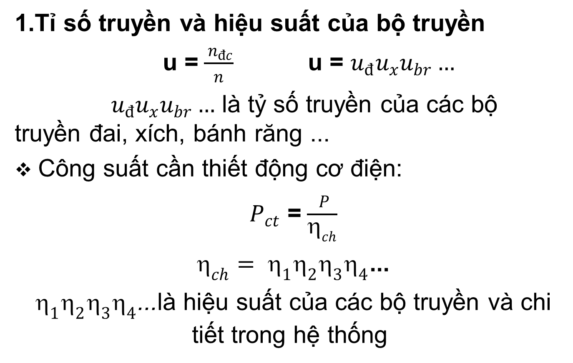
II.CÁC THÔNG SỐ CƠ BẢN
1.Tỉ số truyền và hiệu suất của bộ truyền
u =$\frac{ n_{đc}}{n}$ u = $u_{đ}u_{x}u_{br}…$
${ u}_{đ}u_{x}u_{br}…$ là tỷ số truyền của các bộ truyền đai, xích, bánh răng ...
Công suất cần thiết động cơ điện:
$P_{ct}$ =$\frac{ P}{η_{ch}}$
$_{ch}= _{1}_{2}_{3}_{4}$...
$_{1}_{2}_{3}_{4}$...là hiệu suất của các bộ truyền và chi tiết trong hệ thống

Slide 7
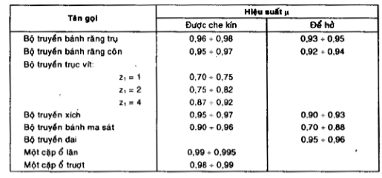
II.CÁC THÔNG SỐ CƠ BẢN
Tỉ số truyền và hiệu suất của bộ truyền
Bảng 2.2. Hiệu suất các bộ truyền thông dụng

Slide 8
2.Hộp Giảm Tốc
1.1. Khái niệm chung
Hộp giảm tốc là cơ cấu truyền động bằng ăn khớp trực tiếp có tỷ số truyền không đổi và dùng để giảm vận tốc góc tăng mômen xoắn. (Một loại cơ cấu tương tự nhưng được dùng để tăng vận tốc góc, giảm mômen xoắn gọi là hộp tăng tốc).

Slide 9
2.Hộp Giảm Tốc
2.2. Các loại hộp giảm tốc thông dụng
Theo số các bộ truyền trong hộp, HGT được phân thành một cấp và nhiều cấp.
Theo loại truyền động, HGT được phân thành HGT bánh răng trụ, HGT bánh răng côn, HGT bánh răng côn - trụ, HGT trục vít, HGT trục vít- bánh răng, HGT bánh răng - trục vít, HGT bánh răng hành tinh, HGT bánh răng sóng vv...
Sau đây chỉ trình bày sơ lược một số loại HGT thường dùng. ( Xem tài liệu ).

Slide 10
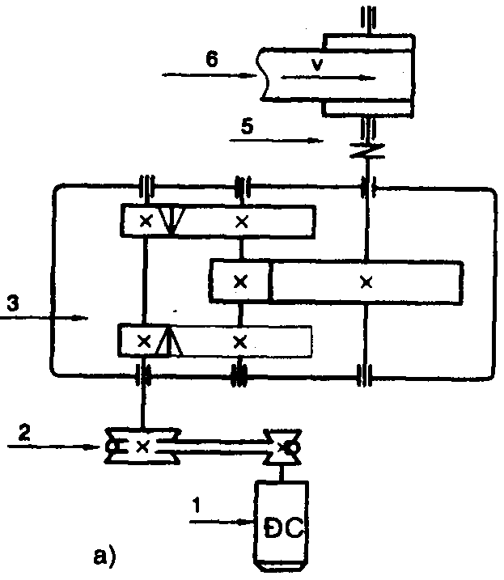
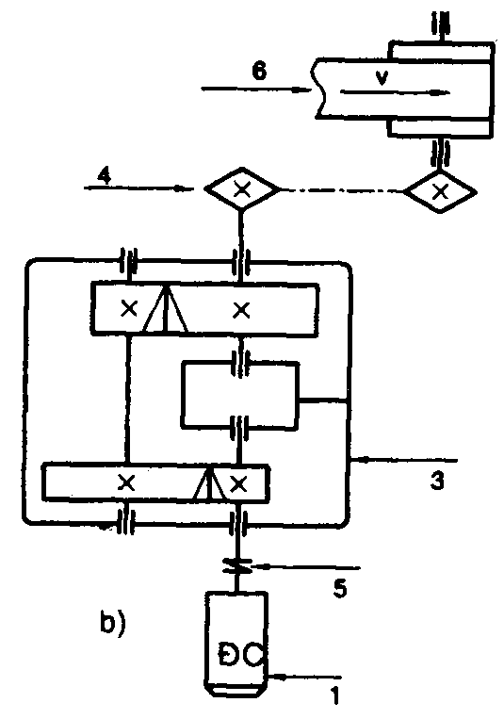
2.Hộp Giảm Tốc
3.Các bộ truyền có chi tiết trung gian
Hình 2.11: Sơ đồ bộ truyền có chi tiết trung gian

Slide 11
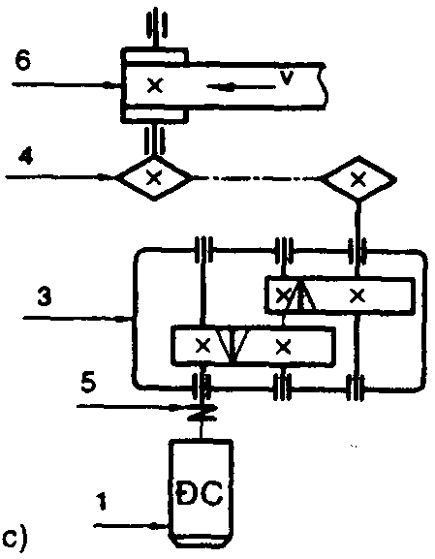
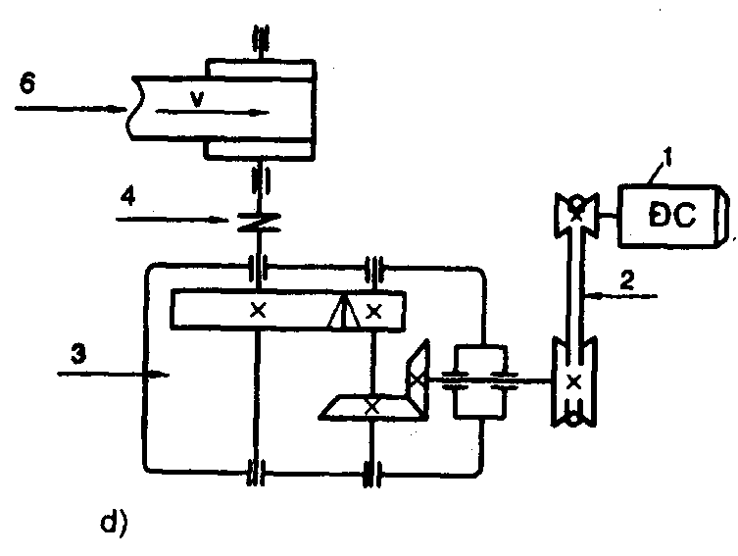
2.Hộp Giảm Tốc
3.Các bộ truyền có chi tiết trung gian
Hình 2.11: Sơ đồ bộ truyền có chi tiết trung gian

Slide 12
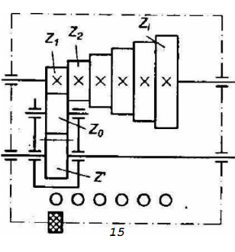
2.Hộp Giảm Tốc
4. Các cơ cấu trong hộp tốc độ
4.1. Cơ cấu Norton
Hình 2.12: Sơ đồ cơ cấu Norton

Slide 13
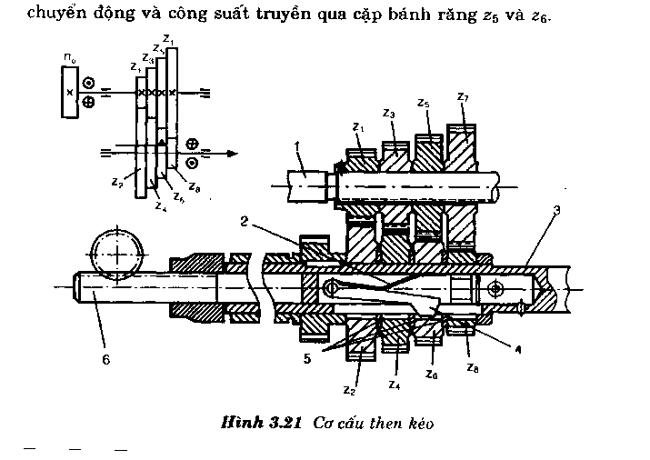
2.Hộp Giảm Tốc
4. Các cơ cấu trong hộp tốc độ
4.2. Cơ cấu then kéo
Hình 2.13: Sơ đồ cơ cấu then kéo

Slide 14
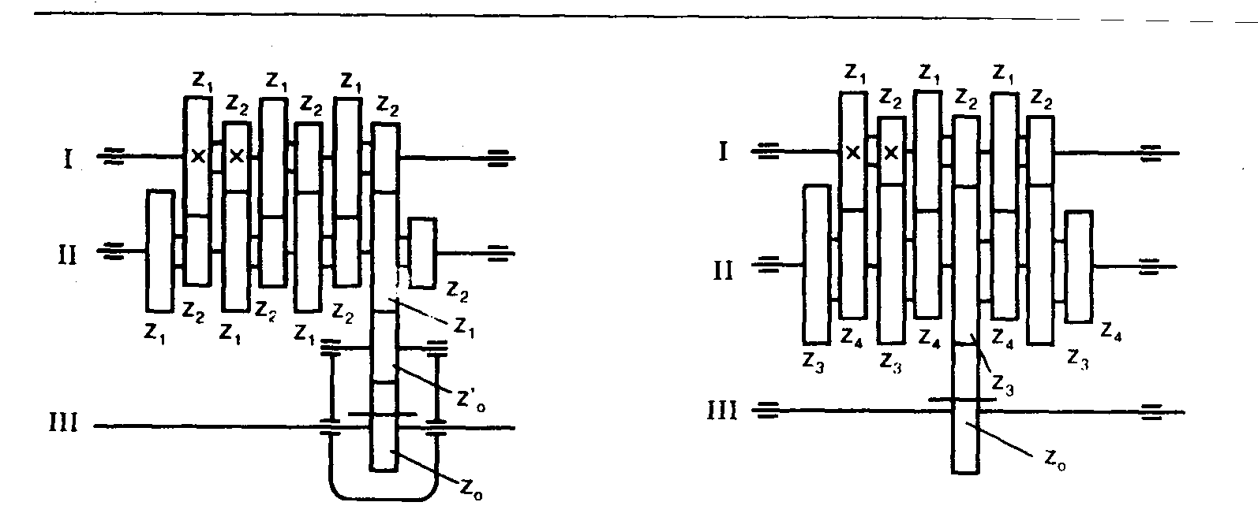
2.Hộp Giảm Tốc
4.3. Cơ cấu mean
Hình 2.13: Sơ đồ cơ cấu then kéo

Slide 15
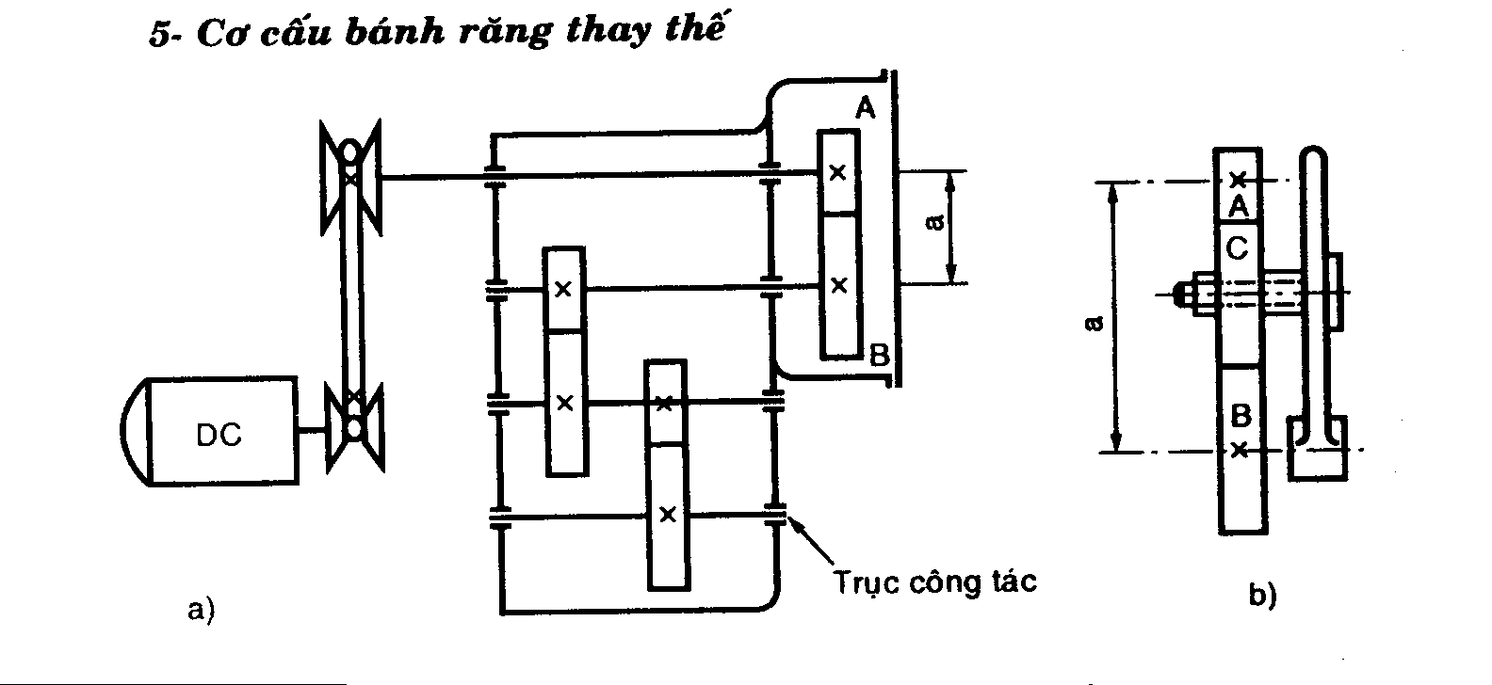
2.Hộp Giảm Tốc
4.4. Cơ cấu bánh răng thay thế
Hình 2.15: Sơ đồ cơ cấu bánh răng thay thế

